Slide 1
広島都市圏の医療に関する調査研究協議会 ～ワーキング・グループ 中間とりまとめ～
平成２６年９月２９日

Slide 2
作業項目ごとの到達目標について
ワーキング・グループ（ＷＧ）のメンバーの権限において実施が可能なものや課題の整理に
とどめるものなど，作業項目ごとに到達目標のレベルを設定した。
 | ＷＧにおいて具体的な連携事業を進めるもの。
 | ４基幹病院の連携による施策・事業・体制を提案するもの。
 | ＷＧでは課題の整理にとどめるもの。
連携実施
施策提案
課題整理

Slide 3
[作業項目(１)] 臨床研修医の“たすきがけ”
≪ねらい≫
４基幹病院それぞれの特徴（強み）を研修できるたすきがけプログラムは，症例数の多さと相まって若手医師を惹きつける魅力になるのではないか。
≪ＷＧの到達目標≫
たすきがけ研修のパターン及び課題を整理する。（たすきがけ研修の実施や具体的な進め方については別途議論する。）
≪作業状況≫
たすきがけプログラムの先行事例を調査し，たすきがけ研修のパターン及び課題について整理した。
課題整理

Slide 4
４基幹病院の初期臨床研修のたすきがけ研修の現状

Slide 5
たすきがけ研修のパターン
パターン１（在籍出向型）
（大学）病院
籍を残したまま出向
協力病院
協定書などを締結し，大学病院に籍を残したまま出向。
「協力病院が基本給と各種手当を負担」，「基本給は出向元が負担し，各種手当は協力病院が負担」など様々なケースが想定される。賠償責任保険については，出向元の病院が加入。（個人加入は任意）
基本給や各種手当の負担をどちらにするのか協定書策定に係る初期の調整が必要。
【事例】 広島大学病院（⇔広島市民病院・県立広島病院），和歌山県立医科大病院
パターン２（退職・採用型）
（大学）病院
協力病院
退職して次の病院で採用
いったん退職し，協力病院で改めて採用。
基本給や各種手当は協力病院が研修医に直接支払うため，現場の研修医同士では給与等の差はない。
病院間での金銭のやりとりがないため，協定書がない場合も多い。
協力病院とのローテーションが短期間（３か月）の場合には，採用手続きなど事務手続きの頻度が高い。
【事例】 鹿児島大学病院，京都大学病院，筑波大学病院， 岡山大学病院（⇔広島市民病院），
九州大学病院（⇔広島赤十字原爆病院）
5

Slide 6
たすきがけ研修に係る課題と対応方針
課 題 | 対応方針
（１） 研修科目の選択自由度の確保
臨床研修の第１希望学生数が多い研修プログラムでは，症例の多さとともに，自由に研修科目を選べる体制が人気を得ている。 | 各協力病院（診療科）の強みや実績を明らかにするとともに，研修科目を自由に選択できる体制づくりが必要。
（２） 給与水準など処遇の差の解消
「在籍出向型」では，もともと協力病院で採用された研修医と比べて給与等の差がつく場合がある。 | 他の研修医と給与等に大きな差が発生し，研修科目の選択の障害となっているような場合には，給与補填の制度をつくるなどの工夫が必要ではないか。
「退職・採用型」では，研修医本人の給与等が，研修先によって大きく変動する場合がある。
大学病院の研修医の給与等は，他学部も含めた全学的な給与規定と整合性を図る必要がある。
（３） 研修医の移動に伴う事務手続きの省力化
研修医ごとのオーダーメイドのプログラムを実現するためには，研修医の希望と受入れ先病院との調整事務が煩雑となる。 | 特定の病院に負担が集中しないよう，４基幹病院共同の事務局体制を整備を検討してはどうか。

Slide 7
[作業項目(２)-ア] 医師，看護師，技師，事務職の人事交流
≪ねらい≫
病院間の人事交流は，症例経験や専門性の共有による医療の質の向上，視野の広がり，キャリアパスの充実強化，人脈づくりなど，相互メリットを生み出すのではないか。
≪ＷＧの到達目標≫
人事交流に係る法的根拠及び課題を整理する。（人事交流の実施や具体的な進め方については別途議論する。）
≪作業状況≫
４基幹病院間の人事交流に係る法令上の根拠と課題について整理した。
課題整理

Slide 8
人事交流の効果
（１） 専門性の共有（多様な治療方法の習得）
（２） 特別な資格（認定医・専門医・指導医）を取得するための症例経験
（３） 最新医療機器の習熟
（４） キャリアパスの提示によるモチベーションの向上
（５） 視野の広がり
（６） 人脈づくり
（１）（２）…主に医師やコメディカルを想定
（３）…主に技師を想定
（４）…主に事務職を想定
（５）（６）…あらゆる職種に共通の効果
8

Slide 9
人事交流に係る法令上の整理
○ 在籍出向が可能
△ 県の規則を変更すれば在籍出向が可能
× 在籍出向はできないので，別の方法（退職・採用や研修派遣）を選択する必要がある
Ａ病院からＢ病院への在籍出向が可能かどうか
Ｂ Ａ | 広島大学病院 | 広島市民病院 | 県立広島病院 | 広島赤十字・ 原爆病院
広島大学病院 |  | ○ | ○ | ○
広島市民病院 | ○ ※１ 事務職は× |  | ○ ※２ | ○
県立広島病院 | × | △ ※３ |  | ○
広島赤十字・ 原爆病院 | ○ | ○ | ○
※１ 市長部局から地方行政独立法人に派遣された職員は，地方公務員の派遣条例が適用されるため，「×」。（「公益的法人等への一般
職の地方公務員の派遣等に関する法律」第２条）
※２ 職員をいったん病院から市長部局へ出向させた後，県（知事部局）へ派遣し，病院職員との併任発令をする方法が考えられる。
※３ 「公益的法人等への職員の派遣等に関する規則」第２条（「派遣先団体」）に地方独立行政法人広島市立病院機構を加えることで派
遣が可能となる。

Slide 10
人事交流に係る課題と対応方針
課 題 | 対応方針
退職金計算上の不利益
「在籍出向型」ではなく，「退職・採用型」の異動の場合，退職金計算の基準となる在職期間の通算ができず，当事者にとって経済的不利益が生じる。 | 国と地方自治体の間では，退職手当の計算上，一定の要件を満たす場合，在職期間を引き継ぐ規定があるが，民間法人との間にはこうした救済措置がない。非営利ホールディングカンパニー型法人の検討等に際して国に法令上の救済措置を求めることを検討してはどうか。

Slide 11
[作業項目(２)-イ] 研修事業の共同化
≪ねらい≫
各病院がそれぞれ実施している研修事業について，共同で実施することで事業の効率化や受講機会の拡大，人脈づくりなど，相互メリットを生み出すのではないか。
≪ＷＧの到達目標≫
共同研修の候補及び課題について整理する。
≪作業状況≫
共同研修の候補を検討するため，各病院における研修事業の実態について調査中。 ⇒ 継続検討
施策提案

Slide 12
[作業項目(３)] 医療機器・設備の共同利用等
≪ねらい≫
高額な医療機器・設備を共同利用することにより，夜間・土日の稼働率を高め，患者の待ち日数を短縮するとともに，機器等の投資効率の向上を図ることができないか。
≪ＷＧの到達目標≫
ＭＲＩ等高額機器の稼働時間の拡大を実現する体制について提案する。
≪作業状況≫
ＭＲＩの平日時間延長・土曜日稼働の実例を提示し，そのノウハウを共有した。
施策提案

Slide 13
高額医療機器の共同利用に係る考察
○ 術後の管理（病床）が必要な手術機器（ダ・ヴィンチなど）は共同利用になじまない。
○ 検査機器については， ＰＥＴを整備していない病院やMＲＩの検査待ち日数が２か月の病院もあり，自
院の患者を市中病院に紹介することも多い。
※ 他院に患者を紹介した場合，患者には紹介元に支払う紹介料（診療情報提供料）と紹介先に支払う初診料の二重
の負担が生じる。
○ 検査待ち日数を短縮するためには，ＭＲＩ等の稼働時間を拡大すればよいが，その体制づくりが難しい。
（現状のスタッフで時間延長や週末稼働を行おうとすれば，平日の勤務シフトに影響が生じる。）

Slide 14
[作業項目(４)] 医薬品等の共同購買
≪ねらい≫
医薬品や診療材料等の購入に当たって，４基幹病院が共同で価格交渉すれば，スケールメリットを活かしたコスト削減につながるのではないか。
≪ＷＧの到達目標≫
「購買担当者連絡会」を設置し，ジェネリック医薬品の導入及び地産地消をテーマにした給食食材の調達に向けて４基幹病院間の情報を共有する。
≪作業状況≫
共同購買の課題とともに，ゆるやかな連携からステップを踏んで連携の密度を高めていくロードマップを提示し，その最初の取組として，「購買担当者連絡会」を設置し，第１回を開催した。 ⇒ 継続検討
連携実施

Slide 15
共同購買モデル

Slide 16
共同購買の課題
（１） 購入額の不明性
価格交渉に際して，契約金額の総額方式を採用している病院においては，購入単価の算出が難しく，他病院との（購入単価の）比較が難しい。
（２） 売り手のインセンティブが生まれる対策
共同購買は病院合計の購入総量が増えるわけではないので，売り手に価格引き下げのインセンティブが生まれない。
〔インセンティブを与える対策〕
① 同種同効品を競合させる。
② 取扱品目を絞り込んで１品目当たりの取扱量を増やす。
③ さらにメーカーまで絞り込んでメーカーからの購入量を増やす。
④ 年間購入計画を示してメーカーの製造計画を立てやすくする。
（３） 経営陣のリーダーシップによる意識改革の徹底
品目の絞り込みに向けて意識改革を促す院長・経営陣の強いリーダーシップが重要。

Slide 17
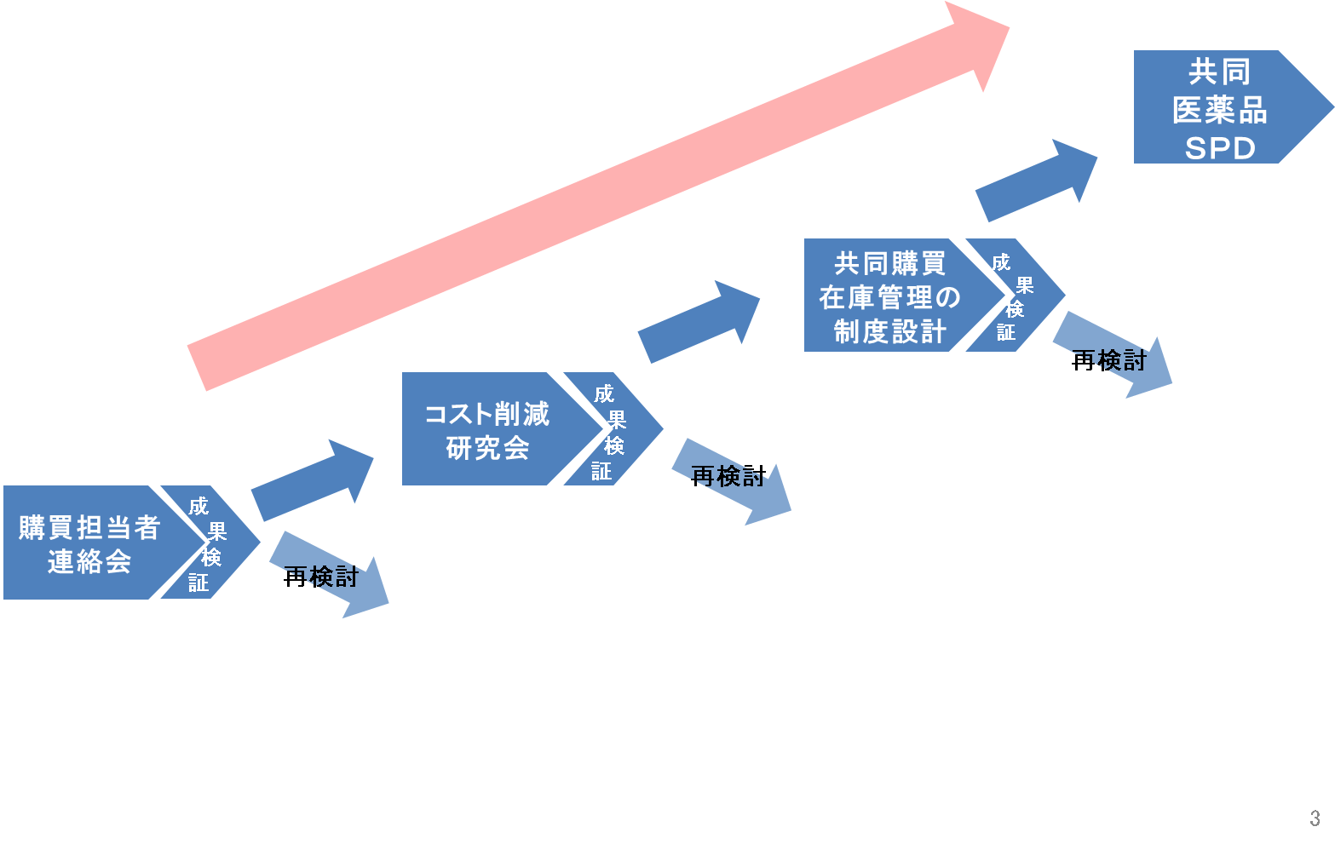
共同購買までのロードマップ
ゆるやかな連携から始めて
ステップごとに成果を検証しながら
連携の密度を高めていく
【当面の研究テーマ】
● ジェネリック医薬品の導入に係る情報共有
● 地産地消をテーマにした給食食材の購買の研究
● エレベータ保守委託業務共同化の研究
● 放射線機器保守委託業務共同化の研究

Slide 18
[作業項目(５)] 委託業務の共同化
≪ねらい≫
清掃，給食，警備などの委託業務について， ４基幹病院が共同で価格交渉すれば，スケールメリットを活かしたコスト削減につながるのではないか。
≪ＷＧの到達目標≫
「購買担当者連絡会」を設置し，エレベータ保守及び放射線機器保守等の委託業務の共同化に向けて４基幹病院間の情報を共有する。
≪作業状況≫
４基幹病院における委託業務の実態について情報共有した。
「購買担当者連絡会」において，委託業務の共同化について調査研究することとした。 ⇒ 継続検討
連携実施

Slide 19
[作業項目(６)] 医工連携の場づくり
≪ねらい≫
４基幹病院に医工連携を橋渡しする総合調整機能を整備することによって，医療現場のニーズと企業のシーズのマッチングを促し，製品開発→実証→医療の質の向上へと連鎖していくことが期待できるのではないか。
≪ＷＧの到達目標≫
医工連携に係る４基幹病院の共同窓口の設置を提案する。
≪作業状況≫
４基幹病院と企業（医療機器メーカー等）の医工連携推進のための共同窓口として 「基幹病院医工連携事務局」を提示した。 ⇒ 継続検討
施策提案

Slide 20
４基幹病院医工連携窓口機能の設置
４基幹病院と企業（医療機器メーカー等）の医工連携推進のための共同窓口として 基幹病院医工連携事務局を設置し，医工連携推進員（仮称）を配置してはどうか。
（１） ねらい
企業と連携した新たな取組を実施することにより，アンメット・メディカルニーズへの対応，医療安全の確保，医療経営の効率化など，医療の質の向上や課題解決などが期待できる。
（２） 基幹病院医工連携事務局（医工連携推進員（仮称））の役割
① 医療現場のニーズ・課題の集約
～医療機器等に関する医師，コメディカル及び患者等の臨床ニーズ，課題，要望を集約して企業へ届ける。
② 企業と医療現場の仲介
～課題解決に向け，企業が有する製品や技術シーズと医療現場（医師やコメディカル等）の仲介を行う。
③ 実証フィールドでの広島モデルの創出
～４基幹病院が連携した多機能の実証フィールドを構築し，医療の質の高度化，医療安全，経営効率化等に資する革新的機器，ＩＣＴ活用，高付加価値のサービスなど，医療に貢献する広島発のモデルの創出，普及を図る。
（３） 基幹病院医工連携事務局の設置場所等
医工連携事務局は，４基幹病院のうちいずれかに設置し，その病院を拠点として，医工連携推進員（仮称）が，４基幹病院と企業との連絡調整を行う。その設置費用については，４基幹病院及び企業が負担する。（二葉の里地区の高度医療施設に併設することも想定。）

